Slide 1
Supervised Learning - Klassifizierung

Slide 2
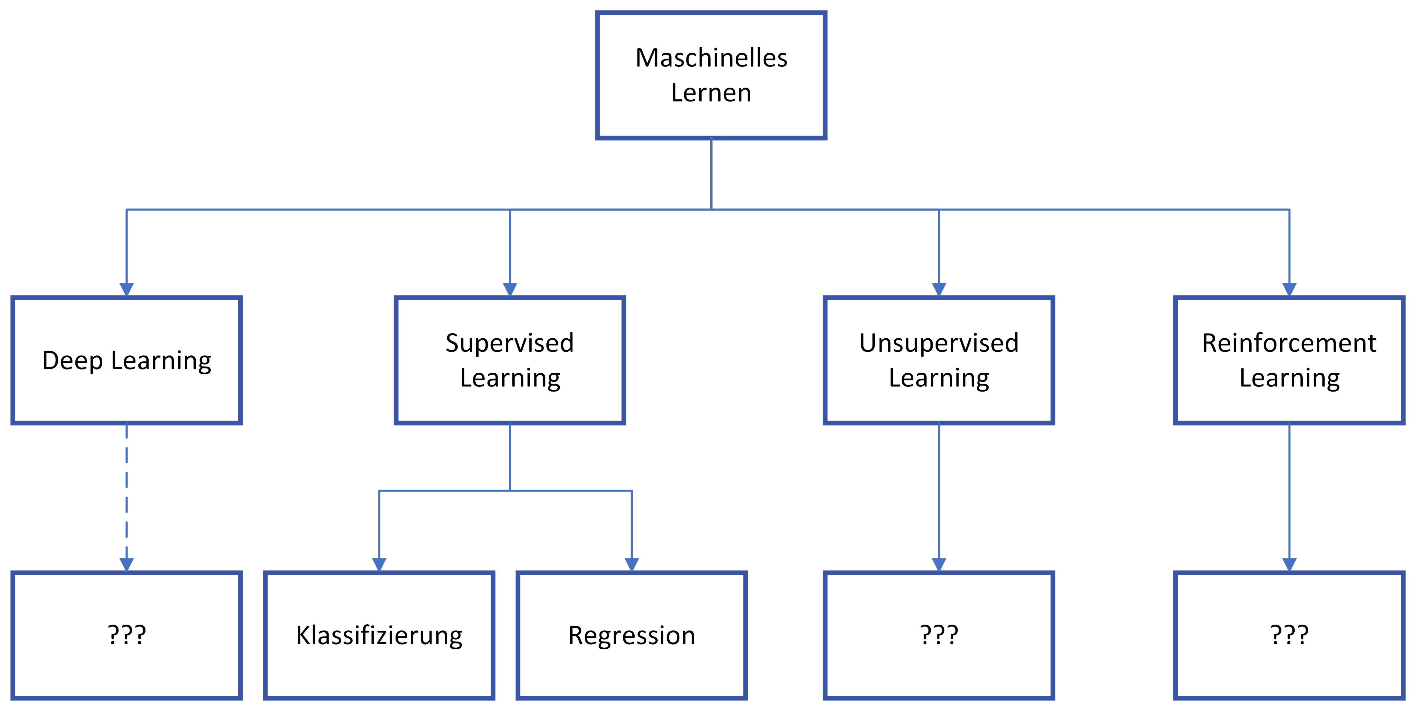
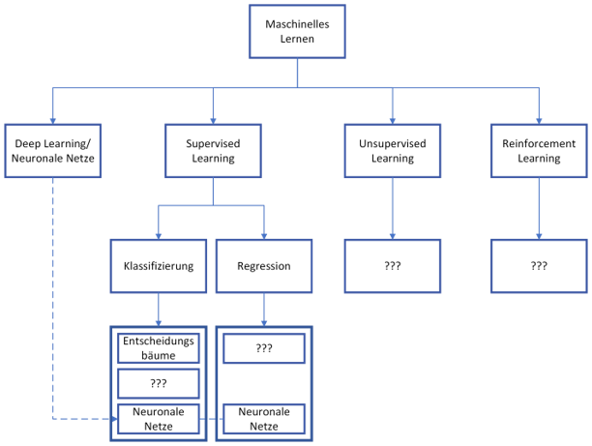
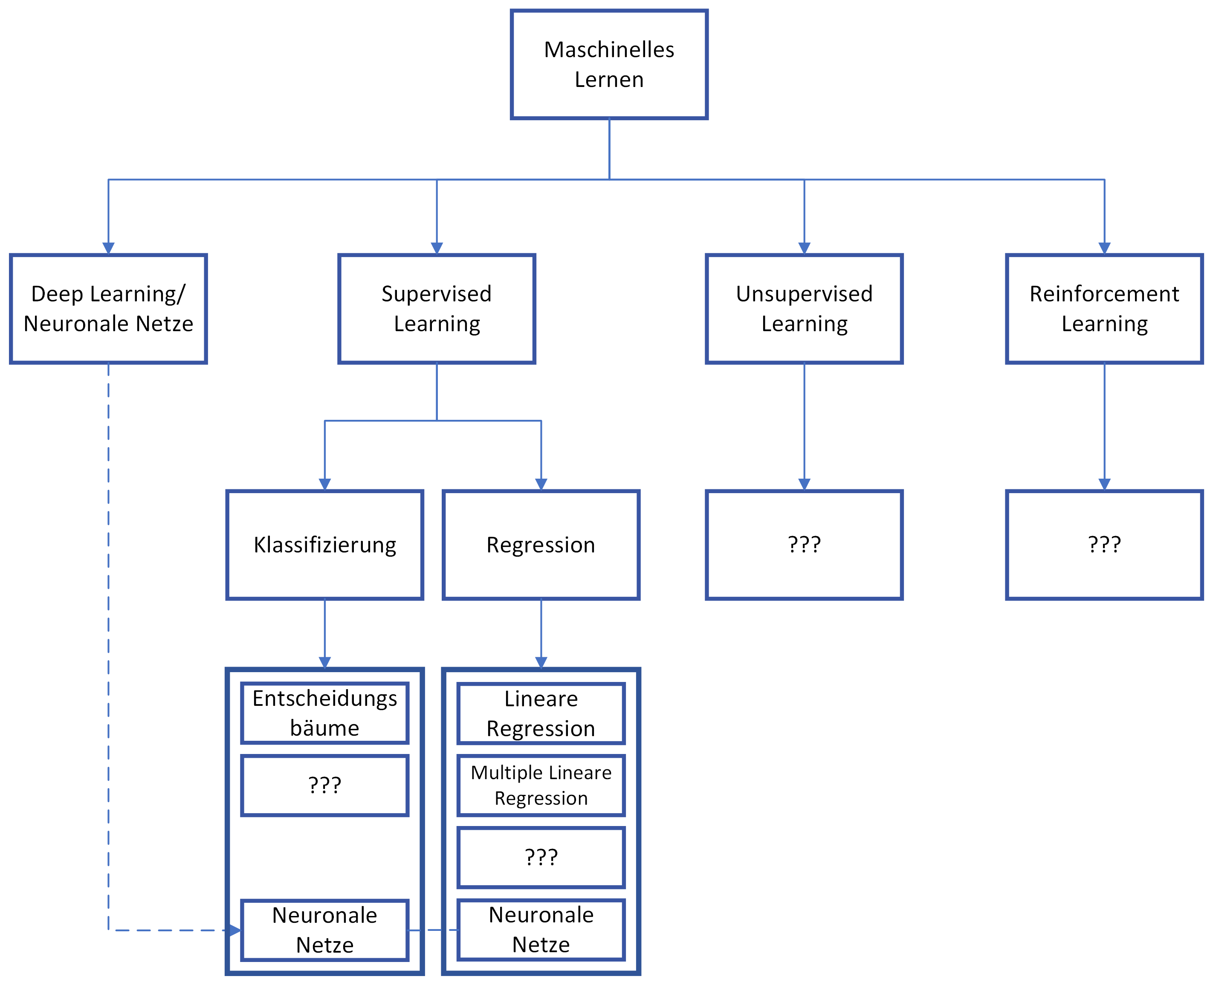
Wo befinden wir uns?
Supervised Learning
Klassifizierung
???
Unsupervised Learning
???
Reinforcement Learning
???
Maschinelles Lernen
Neuronale Netze
Deep Learning

Slide 3




Erinnerung: Supervised Learning
Training
Anwendung
„Erdbeere“
„Banane“
„Apfel“
Lernen
„Apfel“
Notes:
Alle Daten sind gelabelt

Slide 4
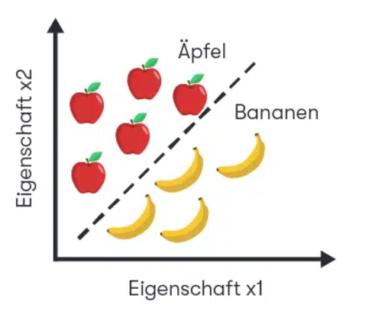
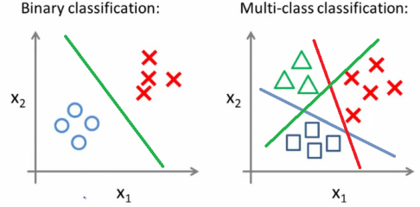
Erinnerung: Was ist Klassifizierung?
Klassifikation von Objekten anhand von bestimmten Eigenschaften
https://www.epoq.de/blog/supervised-learning-ki-modell/
https://cloud2data.com/multi-class-classification/

Slide 5
Klassifizierung vs. Klassifikation
Klassifizierung
Der Vorgang, Objekte zu Klassen zusammenzufassen
Klassifikation
Ist das Endprodukt einer Klassifizierung

Slide 6
Wie funktioniert Klassifizierung?
Input:
Features/Eigenschaften
Output:
Klasse
Input:
Pelzig? Ja/nein
Größe
Farbe
Output:
Banane
Pfirsich
Oder Apfel

Slide 7
Wie funktioniert Klassifizierung? TODO was genau ist der Output? One hot
Input:
Features/Eigenschaften
Output:
Klasse
Input:
Pelzig? Ja/nein
Größe
Farbe
Output:
Banane
Pfirsich
Oder Apfel

Slide 8
Erinnerung Daten
Training
Validierung
Evaluation
Mehrere Modelle trainieren
Trainierte Modelle validieren. Welches ist das beste?
Das beste Modell evaluieren
Modelle sehen diese Daten
Modelle sehen dieses Set nicht. Komplett unbekannte Daten für Modelle.

Slide 9
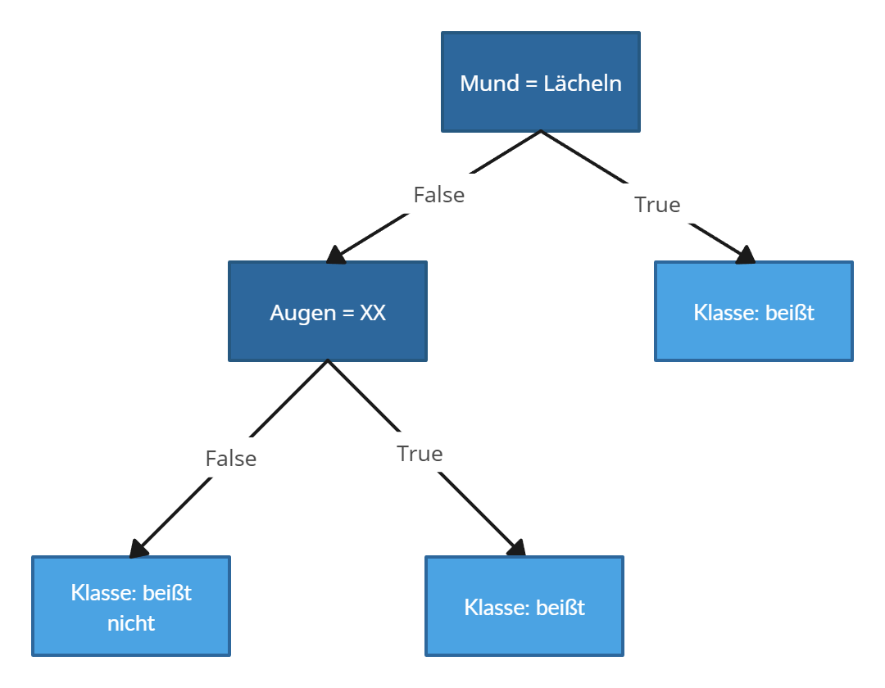
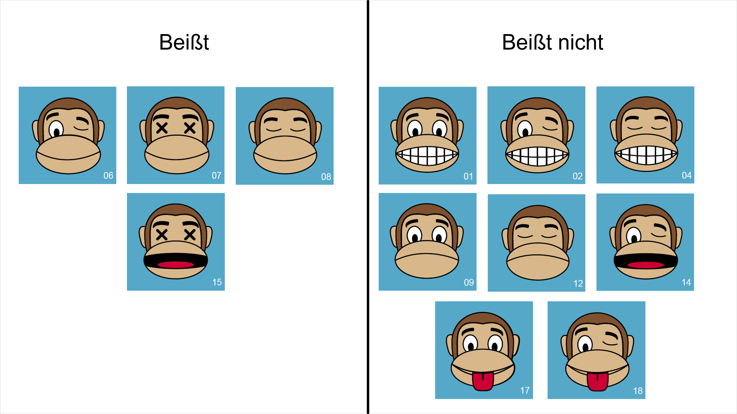
Beißt dieser Affe? Entscheidungsbaum
https://ddi.cs.fau.de/schule/ai-unplugged/
Notes:
Erinnerung an das Spiel
Entscheidungsbaum wurde durch KI und Trainingsdaten generiert
Aber wie genau entsteht so ein Baum?
Warum werden genau diese Kriterien geprüft?

Slide 10
Entscheidungsbäume
Punktewolke + Baum visualisieren
Notes:
Wie genau bauen wir anhand dieser Daten ein Entscheidungsbaum auf?
Wie entscheiden wir, welches Merkmal als nächstes zum Splitten nehmen?

Slide 11
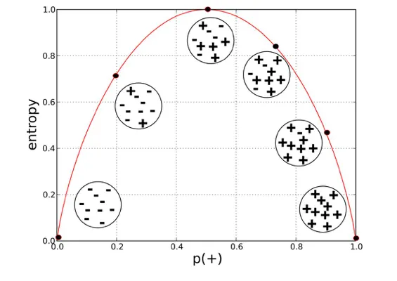
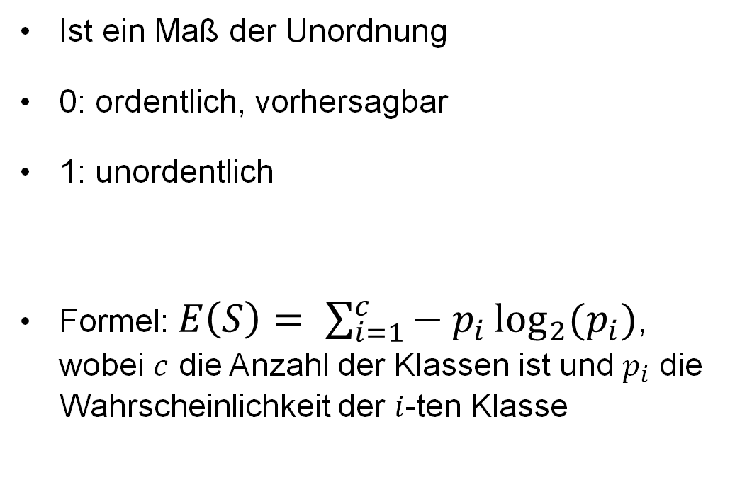
Entropie
Ist ein Maß der Unordnung
0: ordentlich, vorhersagbar
1: unordentlich
Formel: $E\left(S\right)= \sum_{i=1}^{c}{− p_{i}\log_{2}{(p_{i})}}$, wobei $c$ die Anzahl der Klassen ist und $p_{i}$ die Wahrscheinlichkeit der $i$-ten Klasse
https://towardsdatascience.com/entropy-how-decision-trees-make-decisions-2946b9c18c8
Notes:
Intuitiv: hohe Entropie bedeutet Unordnung, niedrige Entropie bedeutet Ordnung
Formel müssen Schüler nicht verstehen

Slide 12
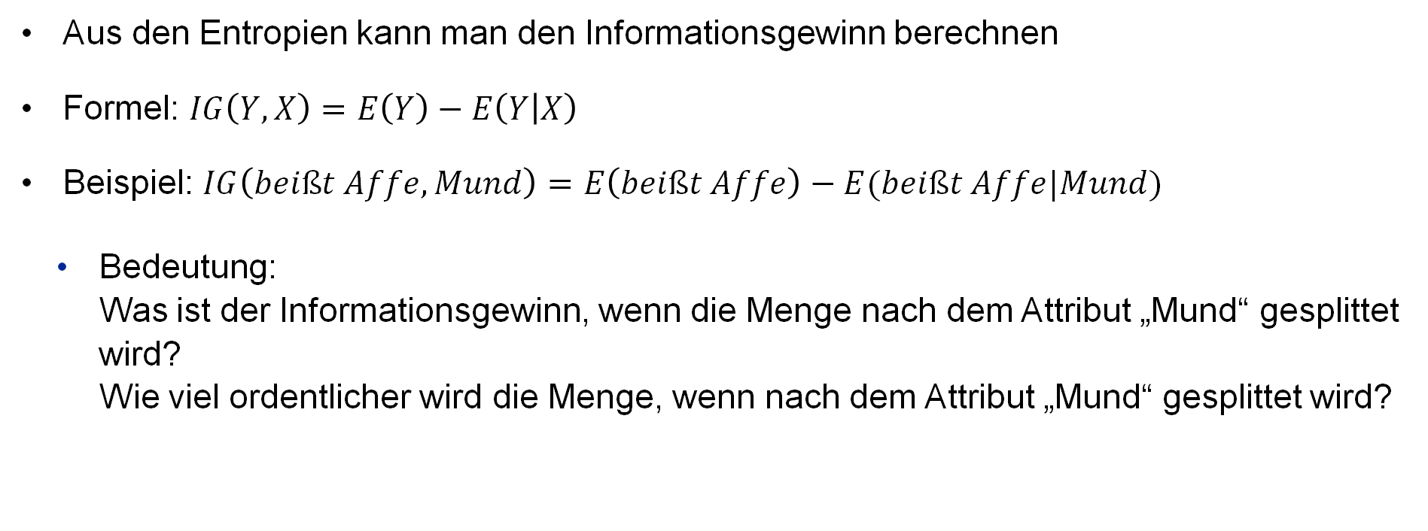
INformationsgewinn
Aus den Entropien kann man den Informationsgewinn berechnen
Formel: $IG\left(Y, X\right)=E\left(Y\right)−E\left(Y | X\right)$
Beispiel: $IG\left(beißt Affe, Mund\right)=E\left(beißt Affe\right)−E(beißt Affe|Mund)$
Bedeutung: Was ist der Informationsgewinn, wenn die Menge nach dem Attribut „Mund“ gesplittet wird? Wie viel ordentlicher wird die Menge, wenn nach dem Attribut „Mund“ gesplittet wird?

Slide 13
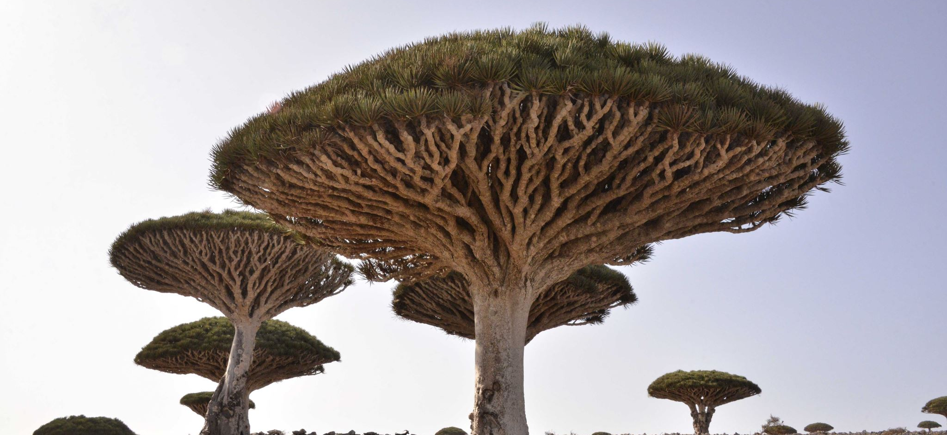
Decision Trees

Slide 14
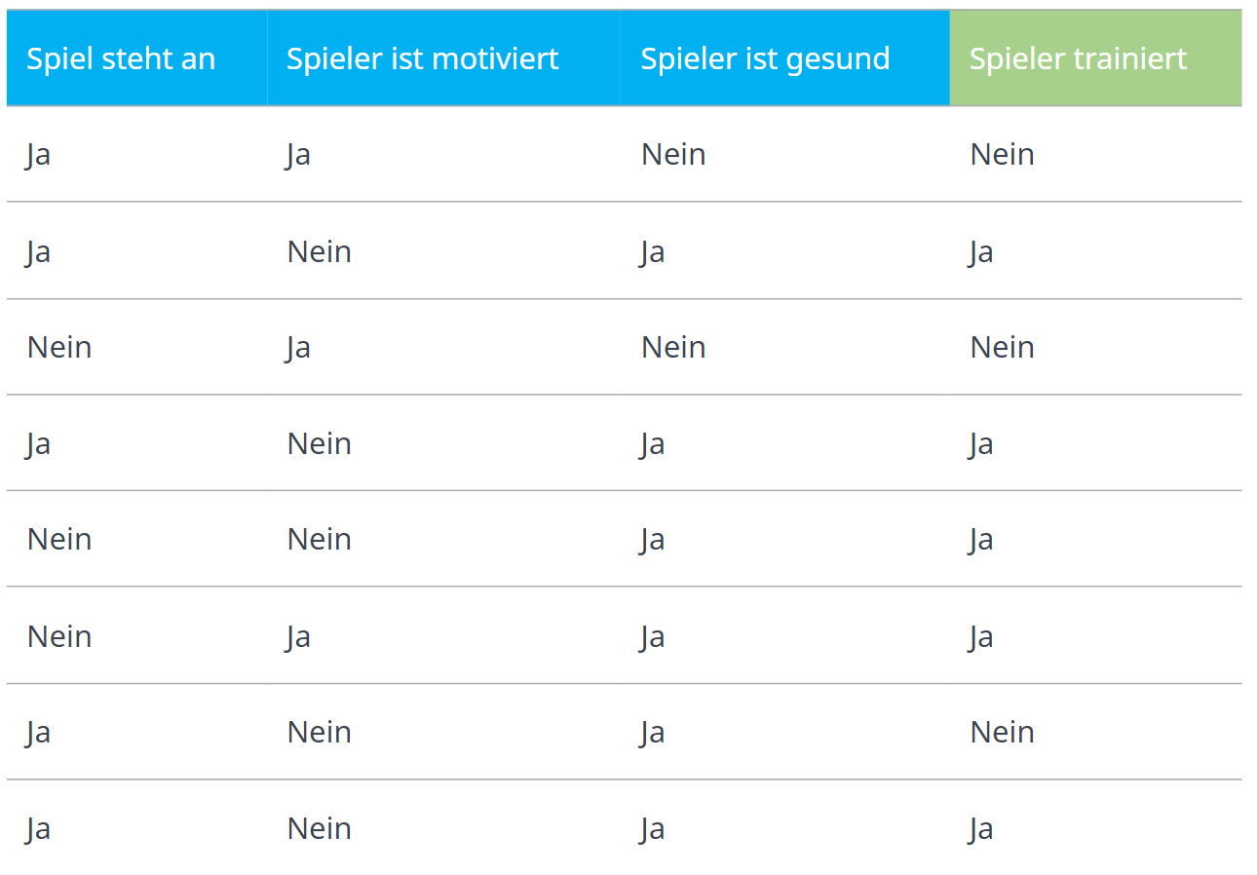
Entscheidungsbäume Daten
Ein Fußballverein möchte wissen, aus welchen Gründen seine Spieler trainieren
Bei einer Befragung wurden folgende Informationen erfragt: Spiel steht an, Spieler ist motiviert und Spieler ist gesund
Das sind unsere Features
Klassen: Spieler trainiert und Spieler trainiert nicht
https://studyflix.de/informatik/decision-tree-4481
Notes:
- Wir werden zusammen anhand dieser Daten einen Entscheidungsbaum erzeugen

Slide 15
Entscheidungsbäume
Vorgehensweise:
Alle bis jetzt ungeprüften Features als Knoten ausprobieren
Die Entropie jedes Blattes bestimmen
Die gewichtete Entropie jedes Knotens bestimmen
Die Entropie der Datenmenge vor dem Split bestimmen
Den Informationsgewinn jedes Knotens berechnen
Das Feature mit dem höchsten Informationsgewinn wird gewählt

Slide 16
Entscheidungsbäume
Vorgehensweise:
Alle bis jetzt ungeprüften Features als Knoten ausprobieren
https://studyflix.de/informatik/decision-tree-4481
Notes:
Beim ersten Knoten sind das alle Features, da noch kein Knoten existiert
In unserem Fall also 3

Slide 17
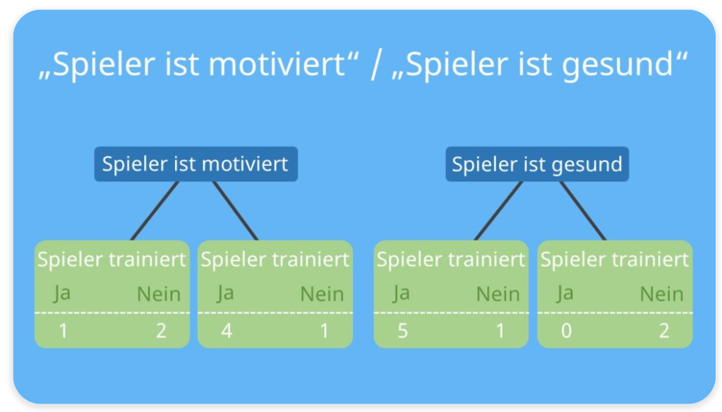
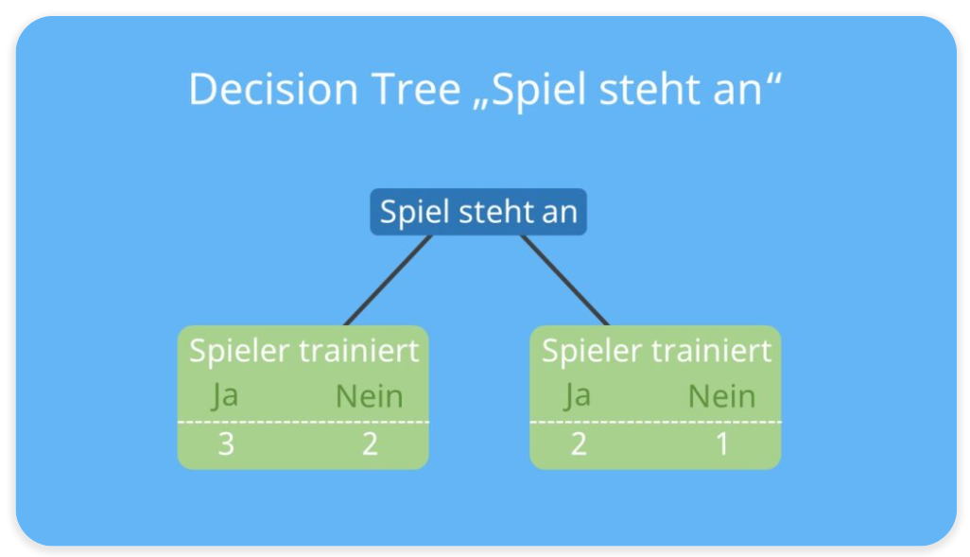
Entscheidungsbäume
Vorgehensweise:
Alle bis jetzt ungeprüften Features als Knoten ausprobieren
Ja
Nein
Ja
Nein
Ja
Nein
https://studyflix.de/informatik/decision-tree-4481
Notes:
- Das sind die 3 Knoten, die man aus den Features machen kann

Slide 18
Entscheidungsbäume
Vorgehensweise:
Die Entropie jedes Blattes bestimmen
Ja
Nein
Ja
Nein
Ja
Nein
https://studyflix.de/informatik/decision-tree-4481

Slide 19
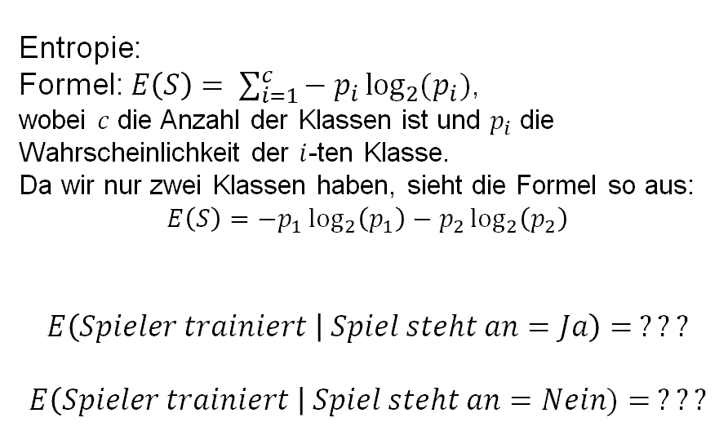
Entscheidungsbäume
Vorgehensweise:
Die Entropie jedes Blattes bestimmen
Entropie:
Formel: $E\left(S\right)= \sum_{i=1}^{c}{− p_{i}\log_{2}{{(p}_{i})}}$, wobei $c$ die Anzahl der Klassen ist und $p_{i}$ die Wahrscheinlichkeit der $i$-ten Klasse.
Da wir nur zwei Klassen haben, sieht die Formel so aus:
$$E\left(S\right)=−p_{1}\log_{2}\left(p_{1}\right)−p_{2}\log_{2}\left(p_{2}\right)$$
$$E\left(Spieler trainiert | Spiel steht an=Ja\right)= ???$$
$$E\left(Spieler trainiert \right| Spiel steht an=Nein)= ???$$
Ja
Nein
https://studyflix.de/informatik/decision-tree-4481
Notes:
Wie würdet ihr das berechnen?
Zusammen an der Tafel rechnen

Slide 20
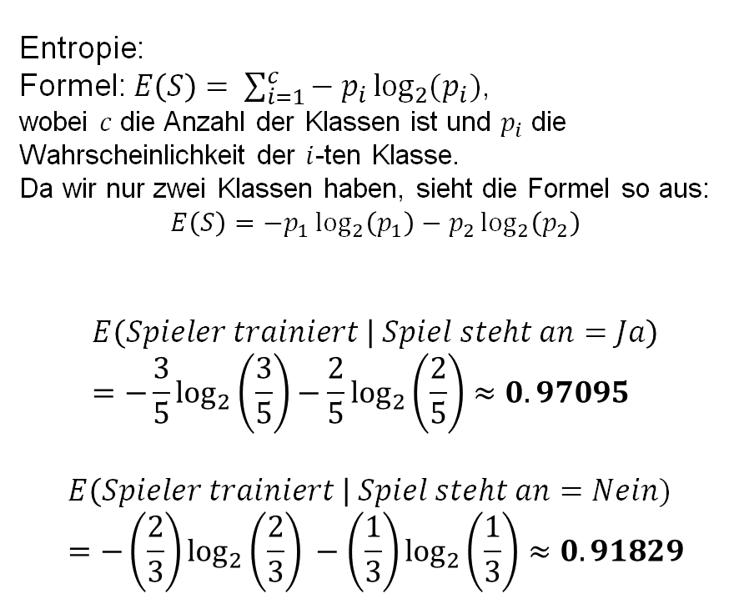
Entscheidungsbäume
Vorgehensweise:
Die Entropie jedes Blattes bestimmen
Entropie:
Formel: $E\left(S\right)= \sum_{i=1}^{c}{− p_{i}\log_{2}{{(p}_{i})}}$, wobei $c$ die Anzahl der Klassen ist und $p_{i}$ die Wahrscheinlichkeit der $i$-ten Klasse.
Da wir nur zwei Klassen haben, sieht die Formel so aus:
$$E\left(S\right)=−p_{1}\log_{2}\left(p_{1}\right)−p_{2}\log_{2}\left(p_{2}\right)$$
$$E\left(Spieler trainiert | Spiel steht an=Ja\right)=−\frac{3}{5}\log_{2}\left(\frac{3}{5}\right)−\frac{2}{5}\log_{2}\left(\frac{2}{5}\right)≈0.97095$$
$$E\left(Spieler trainiert \right| Spiel steht an=Nein)=−\left(\frac{2}{3}\right)\log_{2}\left(\frac{2}{3}\right) −\left(\frac{1}{3}\right)\log_{2}\left(\frac{1}{3}\right)≈0.91829$$
Ja
Nein
https://studyflix.de/informatik/decision-tree-4481

Slide 21
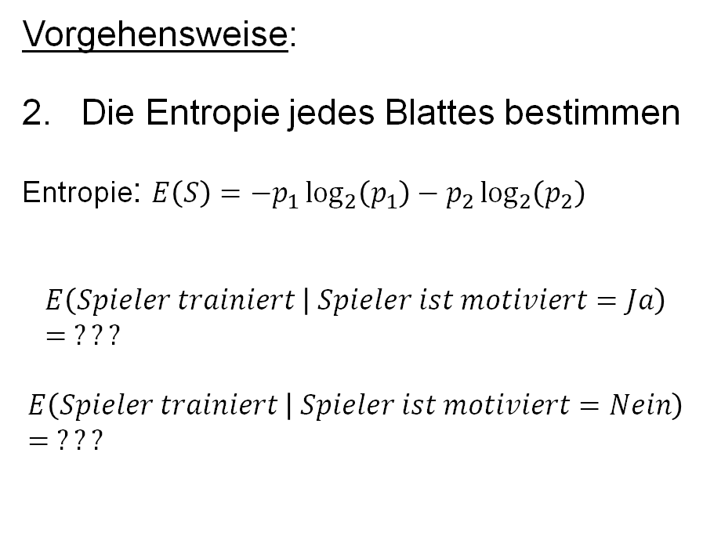
Entscheidungsbäume
Vorgehensweise:
Die Entropie jedes Blattes bestimmen
Entropie: $E\left(S\right)=−p_{1}\log_{2}\left(p_{1}\right)−p_{2}\log_{2}\left(p_{2}\right)$
$$E\left(Spieler trainiert | Spieler ist motiviert=Ja\right)= ???$$
$$E\left(Spieler trainiert | Spieler ist motiviert=Nein\right)= ???$$
Ja
Nein
Ja
Nein
https://studyflix.de/informatik/decision-tree-4481
Notes:
- Bitte berechnet es und wir vergleichen danach

Slide 22
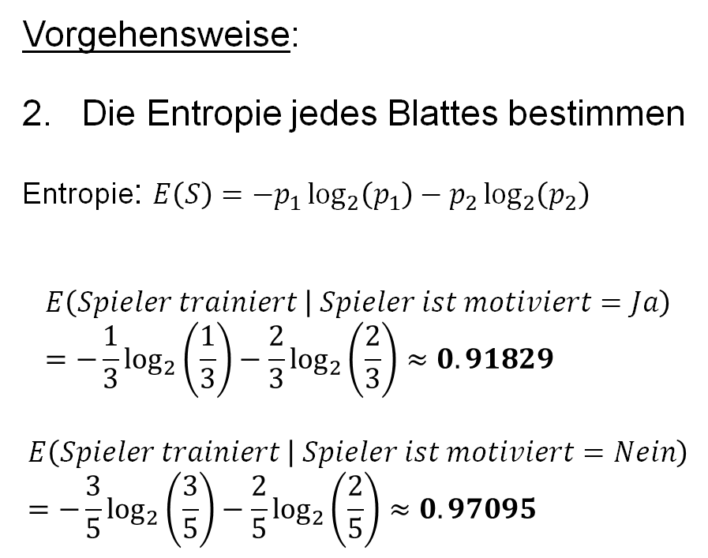
Entscheidungsbäume
Vorgehensweise:
Die Entropie jedes Blattes bestimmen
Entropie: $E\left(S\right)=−p_{1}\log_{2}\left(p_{1}\right)−p_{2}\log_{2}\left(p_{2}\right)$
$$E\left(Spieler trainiert | Spieler ist motiviert=Ja\right)=−\frac{1}{3}\log_{2}\left(\frac{1}{3}\right)−\frac{2}{3}\log_{2}\left(\frac{2}{3}\right)≈0.91829$$
$$E\left(Spieler trainiert | Spieler ist motiviert=Nein\right)=−\frac{3}{5}\log_{2}\left(\frac{3}{5}\right)−\frac{2}{5}\log_{2}\left(\frac{2}{5}\right)≈0.97095$$
Ja
Nein
Ja
Nein
https://studyflix.de/informatik/decision-tree-4481

Slide 23
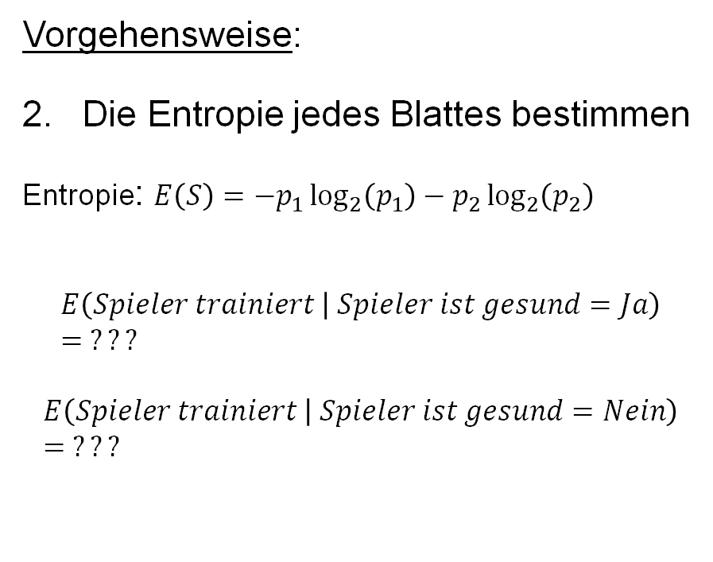
Entscheidungsbäume
Vorgehensweise:
Die Entropie jedes Blattes bestimmen
Entropie: $E\left(S\right)=−p_{1}\log_{2}\left(p_{1}\right)−p_{2}\log_{2}\left(p_{2}\right)$
$$E\left(Spieler trainiert | Spieler ist gesund=Ja\right)= ???$$
$$E\left(Spieler trainiert | Spieler ist gesund=Nein\right)= ???$$
Ja
Nein
Ja
Nein
https://studyflix.de/informatik/decision-tree-4481
Notes:
- Berechnet die Entropien und wir vergleichen sie danach

Slide 24
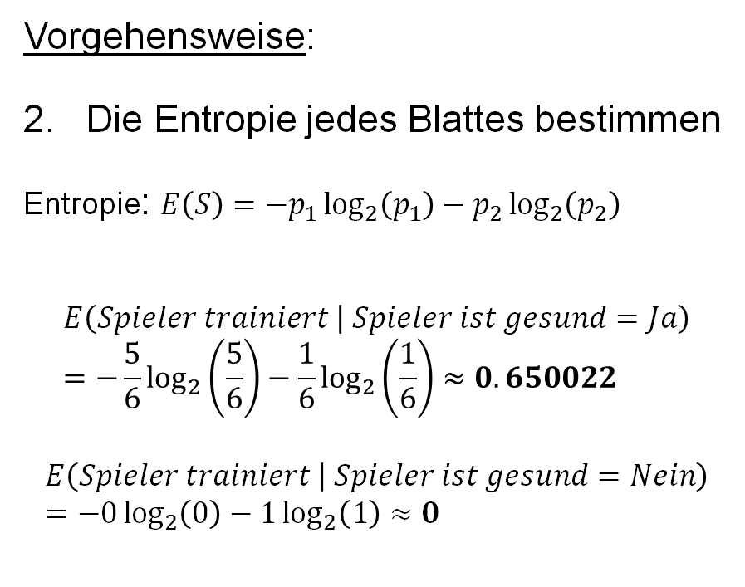
Entscheidungsbäume
Vorgehensweise:
Die Entropie jedes Blattes bestimmen
Entropie: $E\left(S\right)=−p_{1}\log_{2}\left(p_{1}\right)−p_{2}\log_{2}\left(p_{2}\right)$
$$E\left(Spieler trainiert | Spieler ist gesund=Ja\right)=−\frac{5}{6}\log_{2}\left(\frac{5}{6}\right)−\frac{1}{6}\log_{2}\left(\frac{1}{6}\right)≈0.650022$$
$$E\left(Spieler trainiert | Spieler ist gesund=Nein\right)=−0\log_{2}\left(0\right)−1\log_{2}\left(1\right)≈0$$
Ja
Nein
Ja
Nein
https://studyflix.de/informatik/decision-tree-4481
Notes:
-

Slide 25
Entscheidungsbäume
Vorgehensweise:
Die gewichtete Entropie jedes Knotens bestimmen
Ja
Nein
Ja
Nein
Ja
Nein
https://studyflix.de/informatik/decision-tree-4481
Notes:
Wir haben jetzt für jedes Blatt die Entropie berechnet
Als nächstes berechnen wir für jeden Knoten (Spiel steht an, Spieler ist motiviert und Spieler ist gesund) die gewichtete Entropie

Slide 26
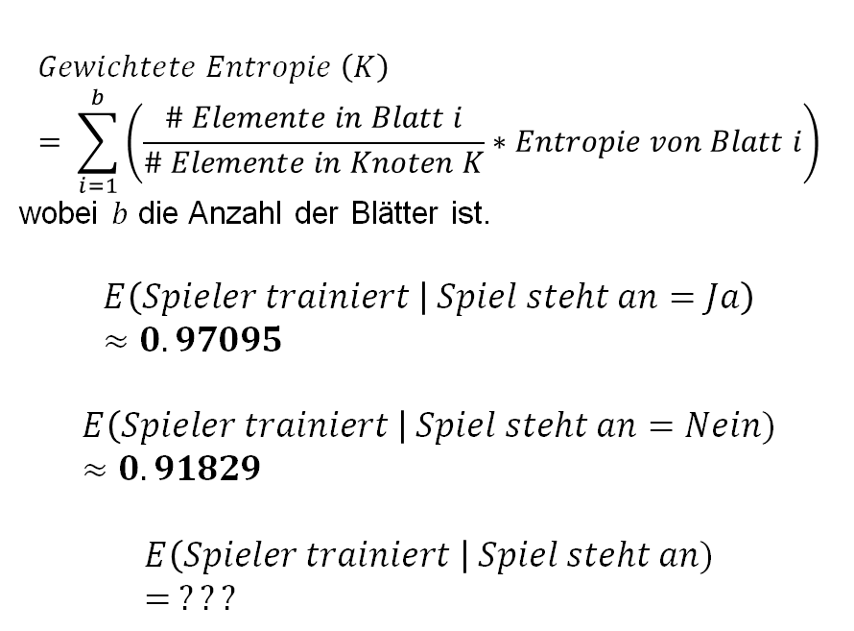
Entscheidungsbäume
$$Gewichtete Entropie \left(K\right)= \sum_{i=1}^{b}{\left(\frac{\# Elemente in Blatt i}{\# Elemente in Knoten K}∗Entropie von Blatt i\right)}$$ wobei $b$ die Anzahl der Blätter ist.
$$E\left(Spieler trainiert | Spiel steht an=Ja\right)≈0.97095$$
$$E\left(Spieler trainiert \right| Spiel steht an=Nein)≈0.91829$$
$$E\left(Spieler trainiert \right| Spiel steht an) \\ = ???$$
Vorgehensweise:
Die gewichtete Entropie jedes Knotens bestimmen
8
Ja
Nein
5
3
https://studyflix.de/informatik/decision-tree-4481
Notes:
Was ist die gewichtete Entropie?
Der gewichtete Durchschnitt
An Tafel gemeinsam berechnen

Slide 27
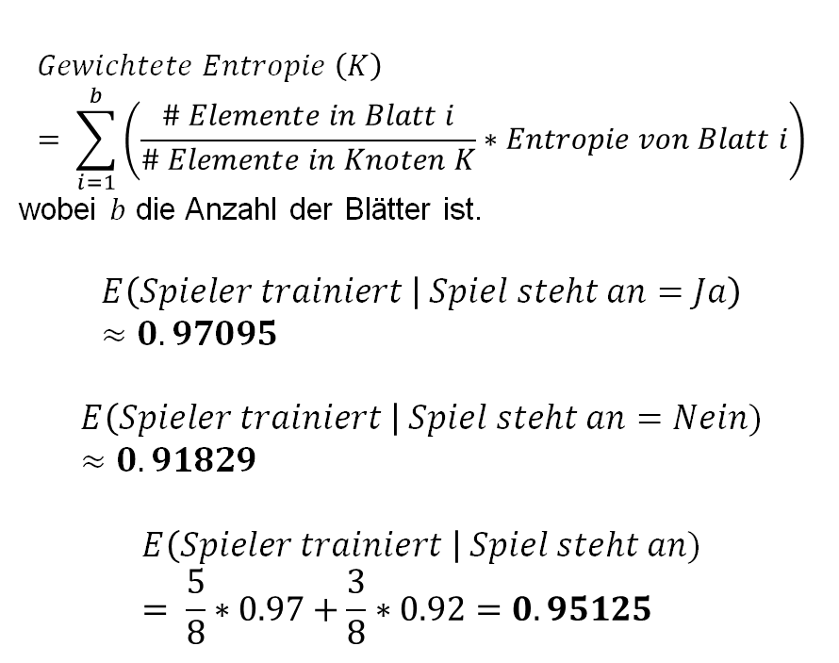
Entscheidungsbäume
$$Gewichtete Entropie \left(K\right)= \sum_{i=1}^{b}{\left(\frac{\# Elemente in Blatt i}{\# Elemente in Knoten K}∗Entropie von Blatt i\right)}$$ wobei $b$ die Anzahl der Blätter ist.
$$E\left(Spieler trainiert | Spiel steht an=Ja\right)≈0.97095$$
$$E\left(Spieler trainiert \right| Spiel steht an=Nein)≈0.91829$$
$$E\left(Spieler trainiert \right| Spiel steht an) \\ = \frac{5}{8}∗0.97+\frac{3}{8}∗0.92=0.95125$$
Vorgehensweise:
Die gewichtete Entropie jedes Knotens bestimmen
8
Ja
Nein
5
3
https://studyflix.de/informatik/decision-tree-4481

Slide 28
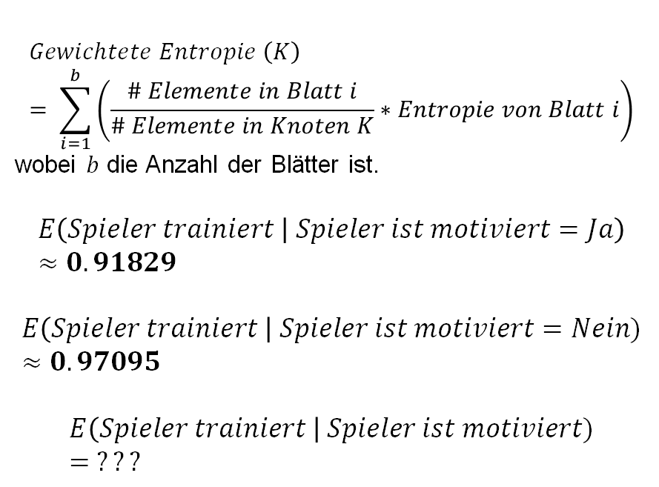
Entscheidungsbäume
$$Gewichtete Entropie \left(K\right)= \sum_{i=1}^{b}{\left(\frac{\# Elemente in Blatt i}{\# Elemente in Knoten K}∗Entropie von Blatt i\right)}$$ wobei $b$ die Anzahl der Blätter ist.
$$E\left(Spieler trainiert | Spieler ist motiviert=Ja\right)≈0.91829$$
$$E\left(Spieler trainiert \right| Spieler ist motiviert=Nein)≈0.97095$$
$$E\left(Spieler trainiert \right| Spieler ist motiviert) \\ = ???$$
Die gewichtete Entropie jedes Knotens bestimmen
8
Ja
Nein
Ja
Nein
3
5
https://studyflix.de/informatik/decision-tree-4481
Notes:
- Berechnet die gewichtete Entropie für den Knoten „Spieler ist motiviert“

Slide 29
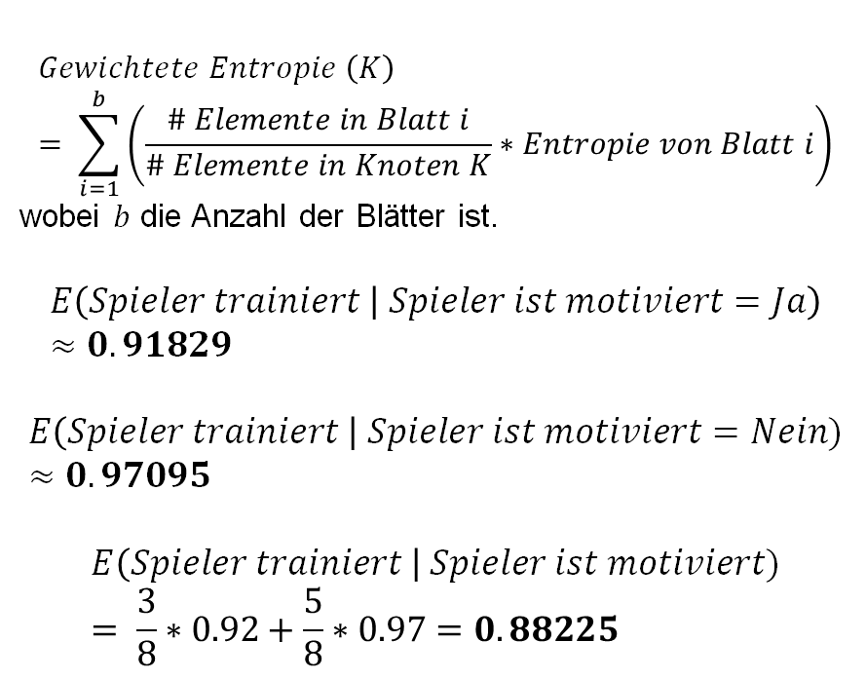
Entscheidungsbäume
$$Gewichtete Entropie \left(K\right)= \sum_{i=1}^{b}{\left(\frac{\# Elemente in Blatt i}{\# Elemente in Knoten K}∗Entropie von Blatt i\right)}$$ wobei $b$ die Anzahl der Blätter ist.
$$E\left(Spieler trainiert | Spieler ist motiviert=Ja\right)≈0.91829$$
$$E\left(Spieler trainiert \right| Spieler ist motiviert=Nein)≈0.97095$$
$$E\left(Spieler trainiert \right| Spieler ist motiviert) \\ = \frac{3}{8}∗0.92+\frac{5}{8}∗0.97=0.88225$$
Die gewichtete Entropie jedes Knotens bestimmen
8
Ja
Nein
Ja
Nein
3
5
https://studyflix.de/informatik/decision-tree-4481

Slide 30
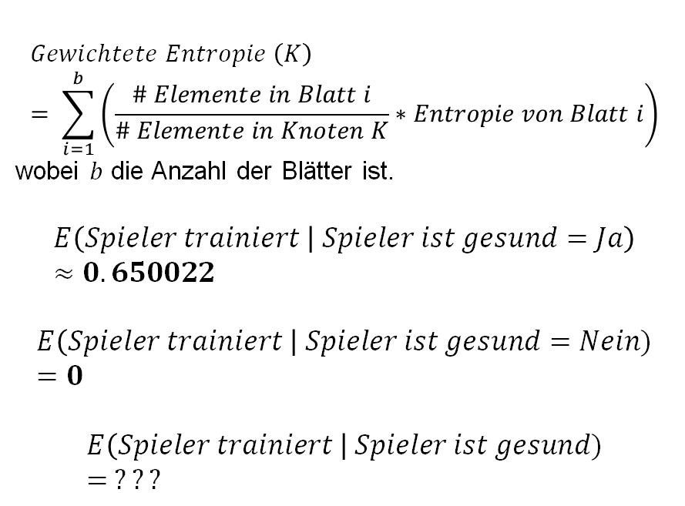
Entscheidungsbäume
$$Gewichtete Entropie \left(K\right)= \sum_{i=1}^{b}{\left(\frac{\# Elemente in Blatt i}{\# Elemente in Knoten K}∗Entropie von Blatt i\right)}$$ wobei $b$ die Anzahl der Blätter ist.
$$E\left(Spieler trainiert | Spieler ist gesund=Ja\right)≈0.650022$$
$$E\left(Spieler trainiert \right| Spieler ist gesund=Nein)=0$$
$$E\left(Spieler trainiert \right| Spieler ist gesund) \\ = ???$$
Die gewichtete Entropie jedes Knotens bestimmen
8
Ja
Nein
Ja
Nein
6
2
https://studyflix.de/informatik/decision-tree-4481
Notes:
- Berechnet die gewichtete Entropie, wir vergleichen es gleich zusammen

Slide 31
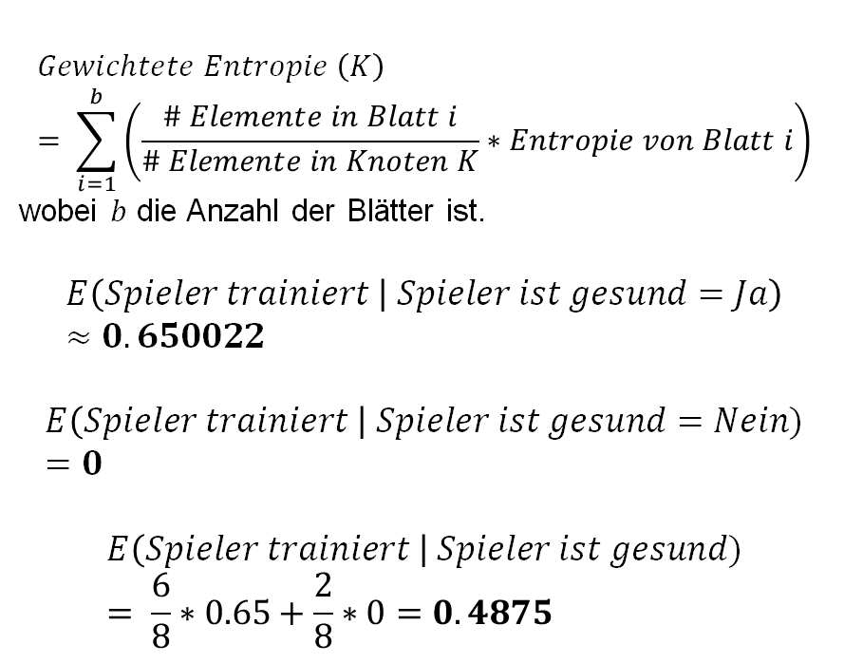
Entscheidungsbäume
$$Gewichtete Entropie \left(K\right)= \sum_{i=1}^{b}{\left(\frac{\# Elemente in Blatt i}{\# Elemente in Knoten K}∗Entropie von Blatt i\right)}$$ wobei $b$ die Anzahl der Blätter ist.
$$E\left(Spieler trainiert | Spieler ist gesund=Ja\right)≈0.650022$$
$$E\left(Spieler trainiert \right| Spieler ist gesund=Nein)=0$$
$$E\left(Spieler trainiert \right| Spieler ist gesund) \\ = \frac{6}{8}∗0.65+\frac{2}{8}∗0=0.4875$$
Die gewichtete Entropie jedes Knotens bestimmen
8
Ja
Nein
Ja
Nein
6
2
https://studyflix.de/informatik/decision-tree-4481
Notes:
- Berechnet die gewichtete Entropie, wir vergleichen es gleich zusammen

Slide 32
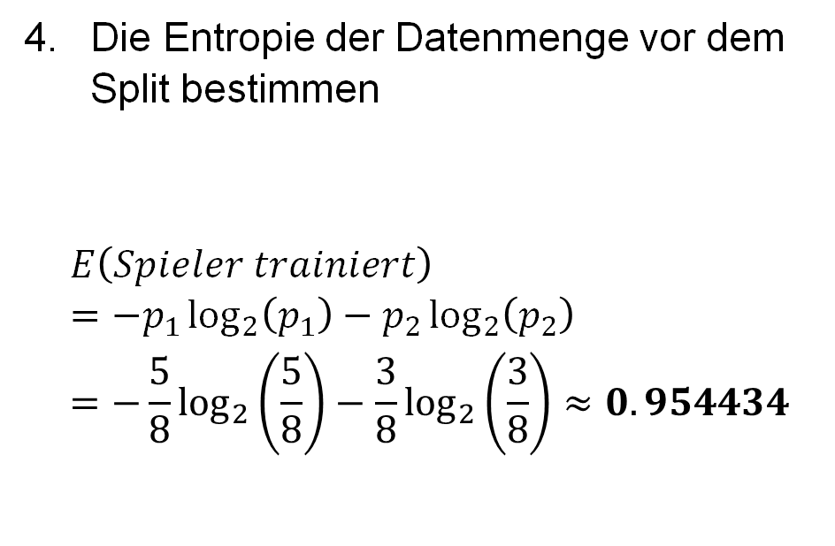
Entscheidungsbäume Daten
Die Entropie der Datenmenge vor dem Split bestimmen
$$E\left(Spieler trainiert\right)=−p_{1}\log_{2}\left(p_{1}\right)−p_{2}\log_{2}\left(p_{2}\right) \\ =−\frac{5}{8}\log_{2}\left(\frac{5}{8}\right)−\frac{3}{8}\log_{2}\left(\frac{3}{8}\right)≈0.954434$$
https://studyflix.de/informatik/decision-tree-4481
Notes:
- In unserem Fall sind es die gesamten Trainingsdaten, da wir gerade den ersten Knoten (den Wurzelknoten) erzeugen wollen

Slide 33
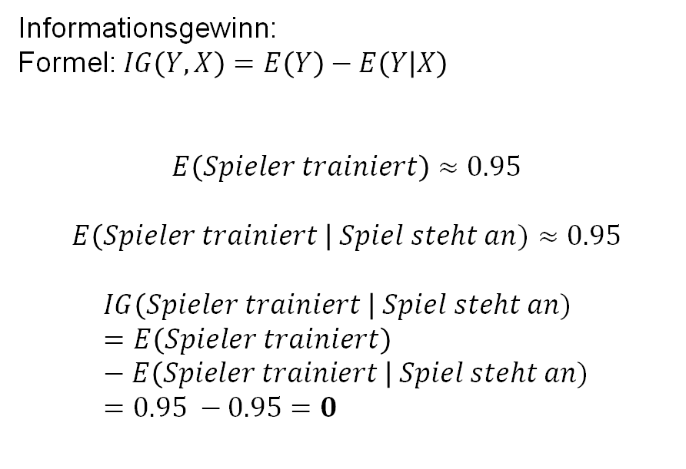
Entscheidungsbäume
Vorgehensweise:
Den Informationsgewinn jedes Knotens berechnen
Informationsgewinn:
Formel: $IG\left(Y, X\right)=E\left(Y\right)−E\left(Y | X\right)$
$$E\left(Spieler trainiert\right)≈0.95$$
$$E\left(Spieler trainiert \right| Spiel steht an)≈0.95$$
$$IG\left(Spieler trainiert \right| Spiel steht an) \\ =E\left(Spieler trainiert\right) −E\left(Spieler trainiert \right| Spiel steht an) \\ =0.95 −0.95=0$$
Ja
Nein
https://studyflix.de/informatik/decision-tree-4481
Notes:
- Informationsgewinn durch den Knoten „Spiel steht an“

Slide 34
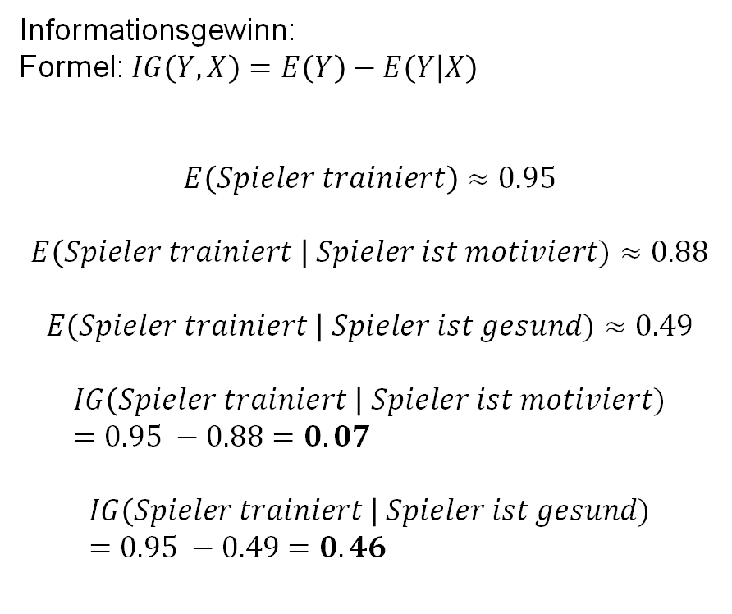
Entscheidungsbäume
Den Informationsgewinn jedes Knotens berechnen
Informationsgewinn:
Formel: $IG\left(Y, X\right)=E\left(Y\right)−E\left(Y | X\right)$
$$E\left(Spieler trainiert\right)≈0.95$$
$$E\left(Spieler trainiert \right| Spieler ist motiviert)≈0.88$$
$$E\left(Spieler trainiert \right| Spieler ist gesund)≈0.49$$
$$IG\left(Spieler trainiert \right| Spieler ist motiviert) \\ =0.95 −0.88=0.07$$
$$IG\left(Spieler trainiert \right| Spieler ist gesund) \\ =0.95 −0.49=0.46$$
Ja
Nein
Ja
Nein
https://studyflix.de/informatik/decision-tree-4481

Slide 35
Entscheidungsbäume
Vorgehensweise:
Das Feature mit dem höchsten Informationsgewinn wird gewählt
Ja
Nein
Ja
Nein
Ja
Nein
https://studyflix.de/informatik/decision-tree-4481
Notes:
- TODO berechnen/entscheiden

Slide 36
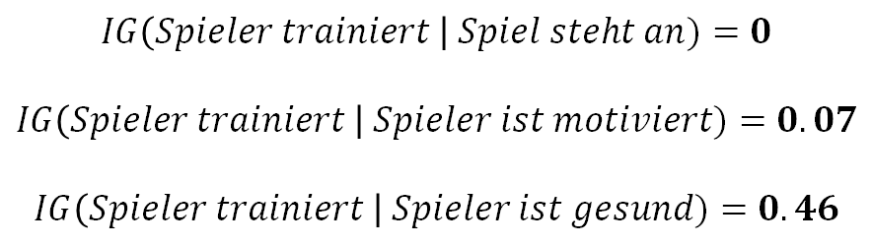
Entscheidungsbäume
$$IG\left(Spieler trainiert \right| Spiel steht an)=0$$
$$IG\left(Spieler trainiert \right| Spieler ist motiviert)=0.07$$
$$IG\left(Spieler trainiert \right| Spieler ist gesund)=0.46$$
Ja
Nein
Ja
Nein
Ja
Nein
https://studyflix.de/informatik/decision-tree-4481
Notes:
Welcher Knoten wird gewählt? Schüler fragen
Hoher Informationsgewinn ist besser

Slide 37
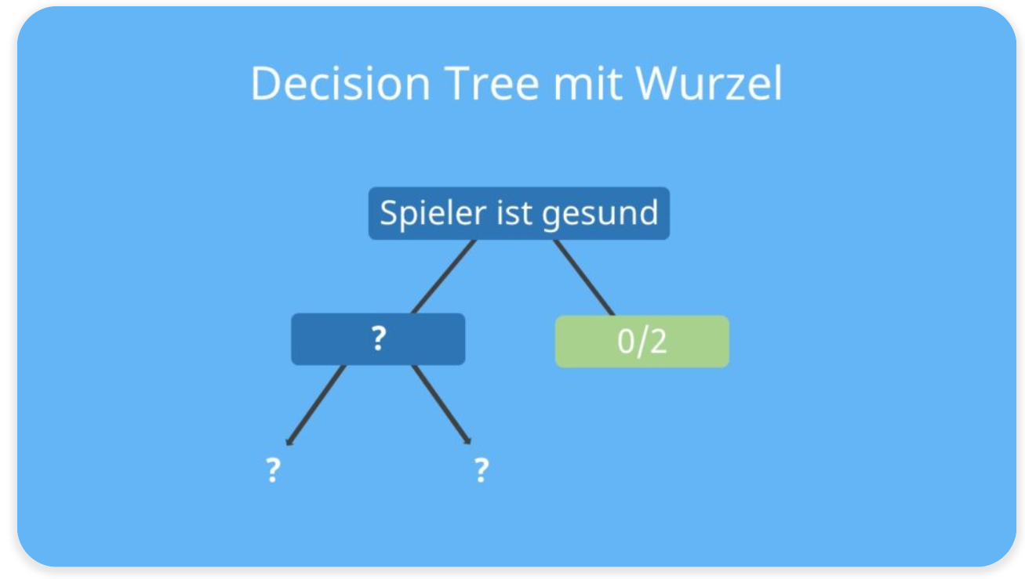
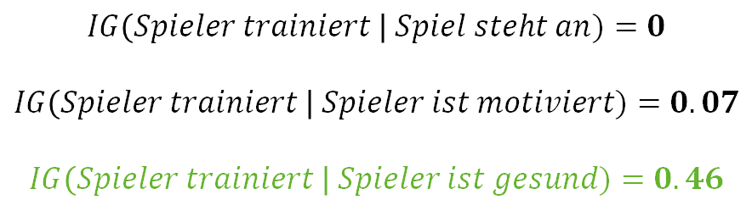
Entscheidungsbäume
$$IG\left(Spieler trainiert \right| Spiel steht an)=0$$
$$IG\left(Spieler trainiert \right| Spieler ist motiviert)=0.07$$
$$IG\left(Spieler trainiert \right| Spieler ist gesund)=0.46$$
Ja
Nein
https://studyflix.de/informatik/decision-tree-4481
Notes:
- TODO nächster Knoten

Slide 38
Entscheidungsbäume
Selbe Vorgehensweise für alle folgenden Knoten
Alle bis jetzt ungeprüften Features als Knoten ausprobieren
Die Entropie jedes Blattes bestimmen
Die gewichtete Entropie jedes Knotens bestimmen
Die Entropie der Datenmenge vor dem Split bestimmen
Den Informationsgewinn jedes Knotens berechnen
Das Feature mit dem höchsten Informationsgewinn wird gewählt
Ja
Nein
https://studyflix.de/informatik/decision-tree-4481
Notes:
- TODO nächster Knoten

Slide 39
TODO Pruning?

Slide 40
TODO Code?
Notes:
- alles, was wir eben händisch ausgerechnet haben, macht der Computer für uns

Slide 41
Entscheidungsbäume Stärken
Leicht zu interpretieren
Flexibel
Können auch für Regression genutzt werden (werden wir am nächsten Termin sehen)

Slide 42
Entscheidungsbäume Schwächen
Anfällig für Overfitting
Kleine Variationen innerhalb der Daten können einen sehr unterschiedlichen Entscheidungsbaum erzeugen (instabil)
Notes:
- Todo Bild

Slide 43
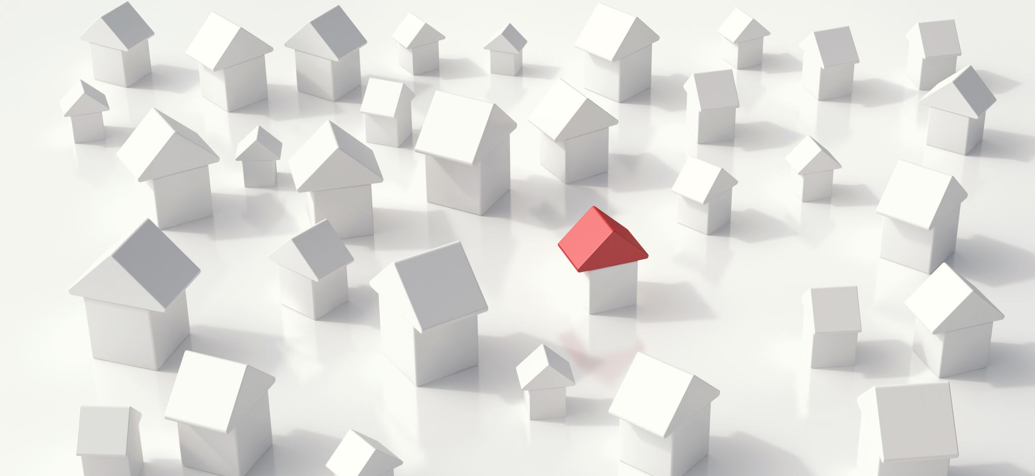
K-Nearest Neighbors (KNN)

Slide 44
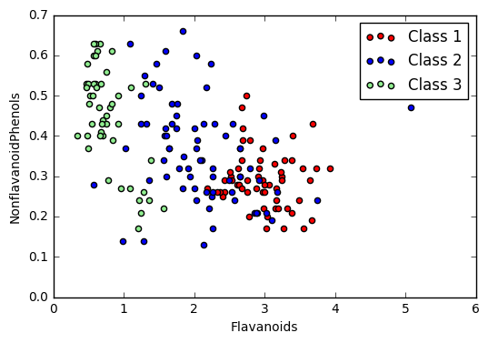
Spiel
http://www.apnorton.com/blog/2016/12/19/Visualizing-Multidimensional-Data-in-Python/
Notes:
Spiel
Scatter Plot mit 2 Parametern
Bedeutung der Parameter ist nicht wichtig
3 Klassen
Das sind unsere Trainingsdaten

Slide 45
Spiel
http://www.apnorton.com/blog/2016/12/19/Visualizing-Multidimensional-Data-in-Python/
Notes:
Der Stern stellt einen neuen Datenpunkt dar, den wir klassifizieren wollen
Zu welcher Klasse würdet ihr den Stern zuordnen? Ohne Begründung, intuitiv
Antwort: Grün

Slide 46
Spiel
http://www.apnorton.com/blog/2016/12/19/Visualizing-Multidimensional-Data-in-Python/
Notes:
Der Stern stellt einen neuen Datenpunkt dar, den wir klassifizieren wollen
Zu welcher Klasse würdet ihr den Stern zuordnen? Ohne Begründung, intuitiv
Antwort: Blau

Slide 47
Spiel
http://www.apnorton.com/blog/2016/12/19/Visualizing-Multidimensional-Data-in-Python/
Notes:
Der Stern stellt einen neuen Datenpunkt dar, den wir klassifizieren wollen
Zu welcher Klasse würdet ihr den Stern zuordnen? Ohne Begründung, intuitiv
Antwort: Rot

Slide 48
Spiel
http://www.apnorton.com/blog/2016/12/19/Visualizing-Multidimensional-Data-in-Python/
Notes:
Warum habt ihr die neuen Datenpunkte so eingeordnet?
Mögliche Antwort: Weil die meisten Datenpunkte aus den Trainingsdaten um die neuen Punkte dieser Klasse angehören

Slide 49
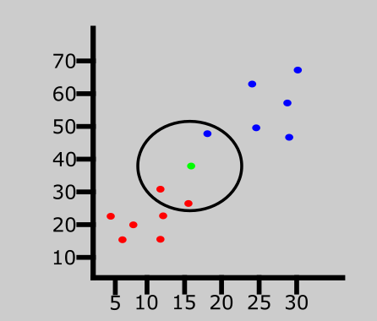
K-Nearest Neighbors
Warum ordnen wir die neuen Datenpunkte intuitiv der richtigen Klasse zu?
Weil die meisten Datenpunkte aus den Trainingsdaten um die neuen Punkte dieser Klasse angehören
Genau so funktioniert auch k-nearest Neighbors
https://www.freecodecamp.org/news/k-nearest-neighbors-algorithm-classifiers-and-model-example/
Notes:
Es wird im Umkreis des neuen Punktes geschaut, welche Klassen die benachbarten Punkte haben
Diese Klasse wird dann auch dem neuen Datenpunkt zugeordnet
In diesem Fall: rot

Slide 50

K-Nearest Neighbors Schritte
Aussuchen des k-Werts
Berechnen der Abstände aller Trainingsdatenpunkte zu neuem Punkt
Liste mit Abständen aufsteigend sortieren
Die k nächsten Nachbarn des neuen Punktes finden
Dem neuen Punkt die Klasse zuordnen, die am häufigsten in den k nächsten Nachbarn vorkommt
k=5
k=3
https://en.wikipedia.org/wiki/K-nearest_neighbors_algorithm
Notes:
Wie wird in der Abbildung rechts für k=3 und k=5 entschieden?

Slide 51
K-Nearest Neighbors Wie wählt man k? TODO
Zu großes k: underfitting
Zu kleines k: overfitting
Lösung: am validation set ausprobieren
https://en.wikipedia.org/wiki/K-nearest_neighbors_algorithm
Notes:
Wie wird in der Abbildung rechts für k=3 und k=5 entschieden?

Slide 52
TODO Code?

Slide 53
K-Nearest Neighbor Stärken
TODO
Modell muss nicht trainiert werden (nicht-parametrisch)
Intuitiv verständlich

Slide 54
K-Nearest Neighbors Schwächen
TODO
Sehr rechenintensiv für große Trainingsdaten (Abstand berechnen)

Slide 55
Woher weiß ich, wie gut mein Modell ist? Accuracy Metrik
TODO
Vllt erst an T5

Slide 56
Jupyter Notebook - Datenvisualisierung
Notes:
Wir werden uns jetzt ein Jupyter Notebook zusammen anschauen

Slide 57
Jupyter Notebook - Decision Trees
Notes:
Wir werden uns jetzt ein Jupyter Notebook zusammen anschauen

Slide 58
Jupyter Notebook - KNN
Notes:
Wir werden uns jetzt ein Jupyter Notebook zusammen anschauen

Slide 59
Übungen Bäume und k-nearest Neighbors

Slide 60
Neuronale Netze für Klassifizierung
TODO
Output: eine Klasse

Slide 61
Neuronale Netze Binäre Klassifizierung

Slide 62
Neuronale Netze Mehrklassen

Slide 63
Dankeschön! Fragen?!

Slide 64
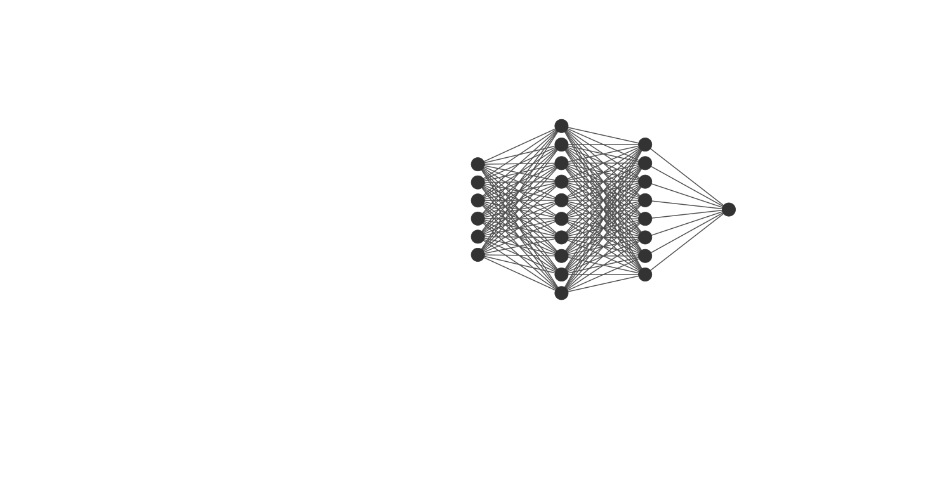
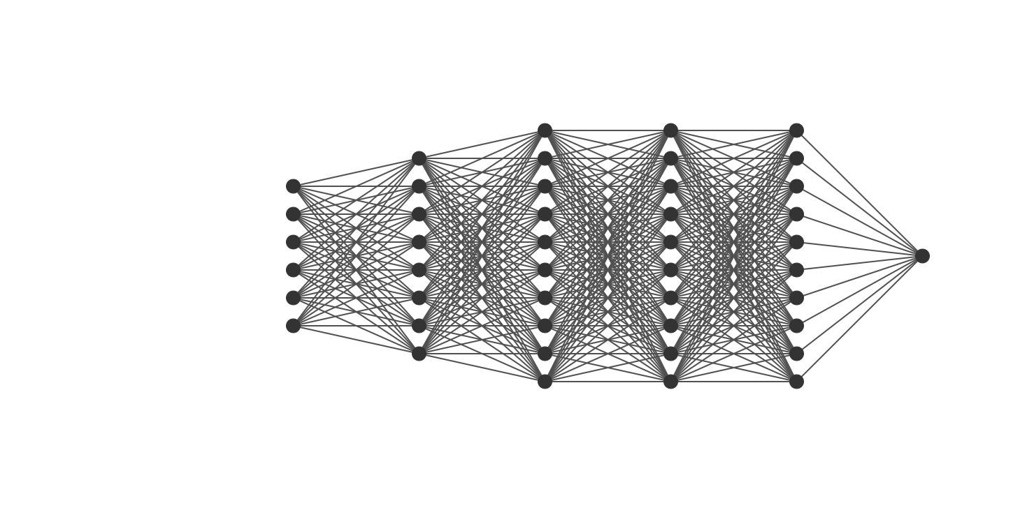
KI vs. ML VS. DL TODO Beispiele?
Künstliche Intelligenz
Maschinelles Lernen
Deep Learning
Neuronale Netze
Überwachtes Lernen
Unüberwachtes Lernen
Bestärkendes Lernen
Notes:
Sprach und gesichtserkennung DL

Slide 65
Training + Anwendung
KI Modell mithilfe des Fehlers verbessern
Training
Fehler
Daten
Vorhersage
KI Modell
Anwendung
(Unbekannte) Daten
Vorhersage
KI Modell
Notes:
Bevor überwachtes/unüberwachtes/bestärkendes Lernen verstanden werden kann, muss der Unterschied zwischen Training und Inferenz geklärt werden
Inferenz -> das Schließen auf der Grundlage von vorhandenen Informationen oder Daten

Slide 66
Überwachtes Lernen TODO vll nebeneinander
Training
„Erdbeere“
„Banane“
„Apfel“
Anwendung
„Apfel“
Notes:
Inferenz -> das Schließen auf der Grundlage von vorhandenen Informationen oder Daten

Slide 67



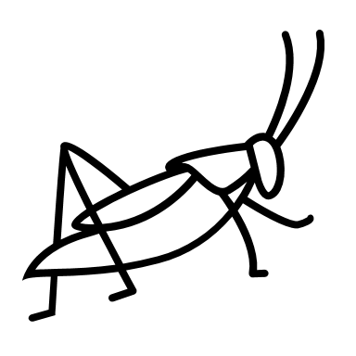






Unüberwachtes Lernen TODO
Training
Anwendung
Lernen
Notes:
Keine definierte Lösung

